Slide 1

На концерту
Леонтина и таленти
1.12.2017.

Slide 2
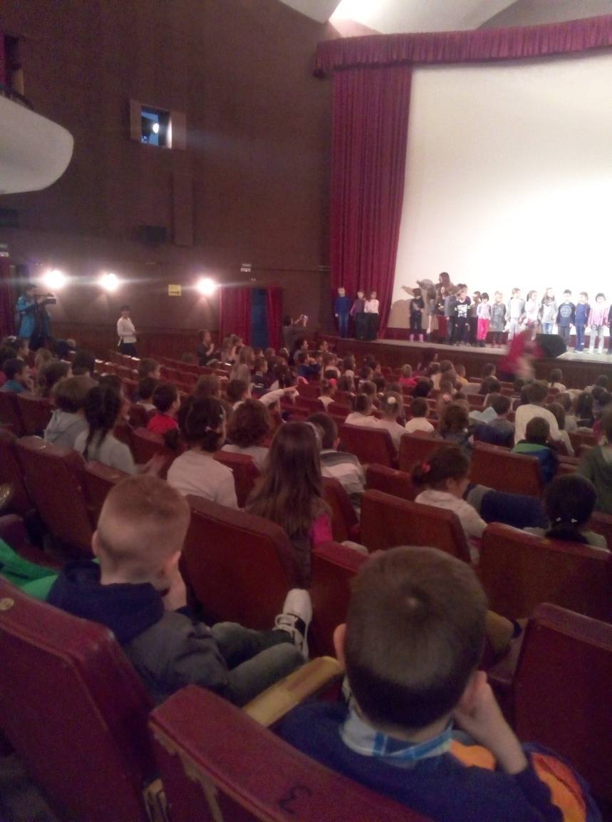
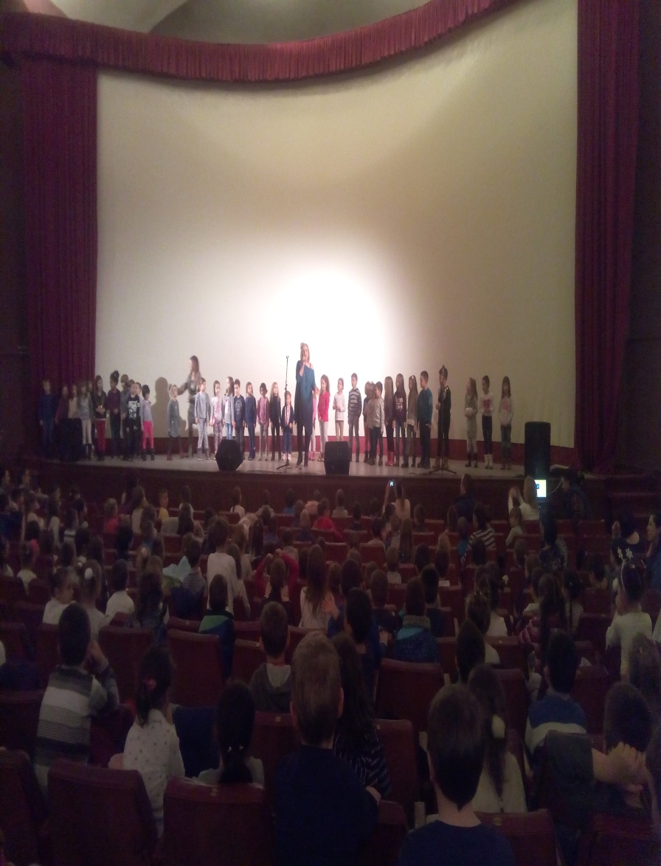
Биоскоп Крушевац
Предшколци Лептирићи и Леонтина и таленти

Slide 3
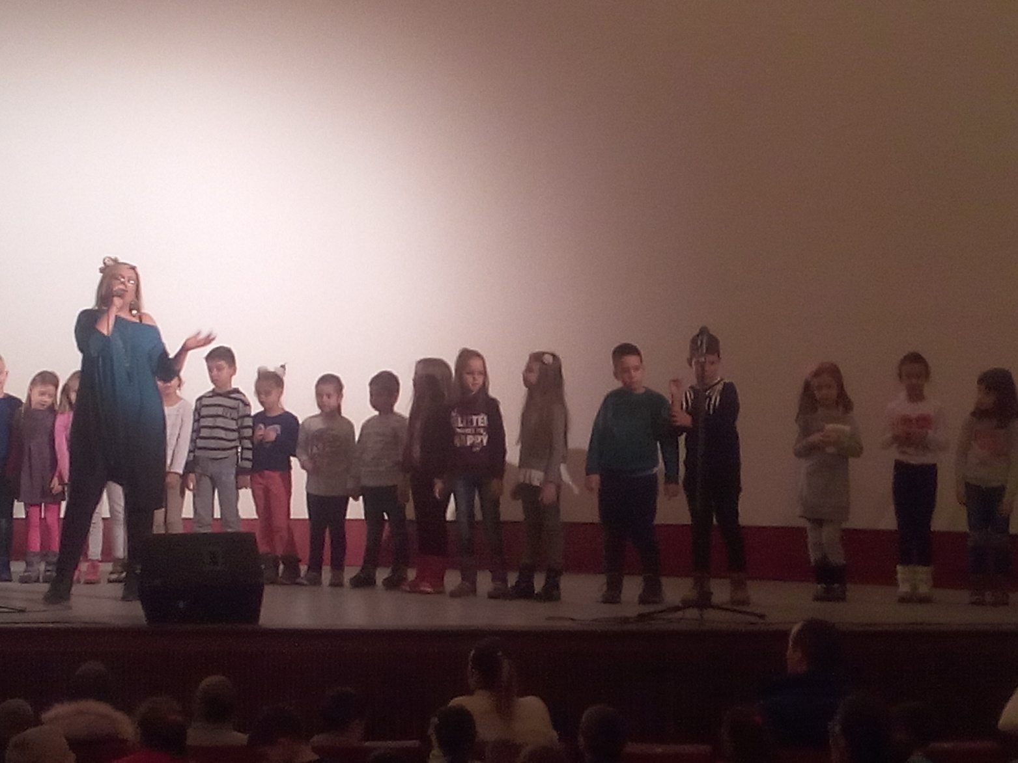
Леонтина и таленти

Slide 4
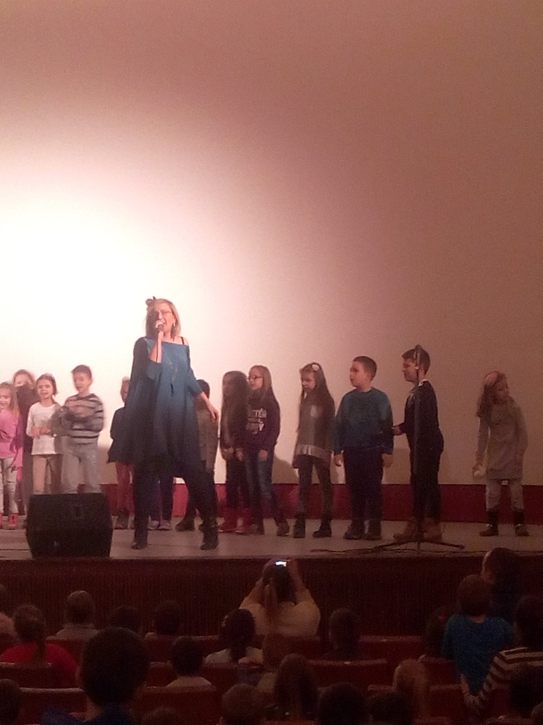
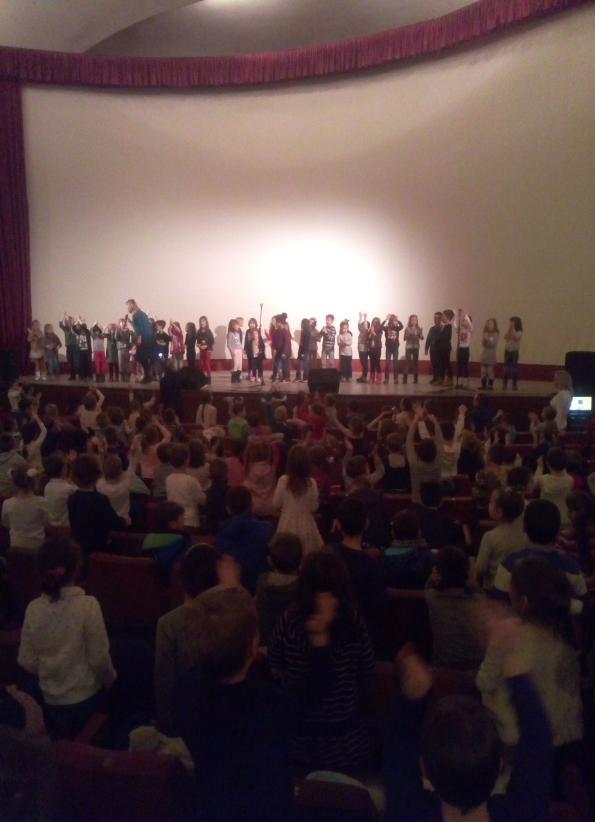
Лептирићи на концерту, активни учесници

Slide 5
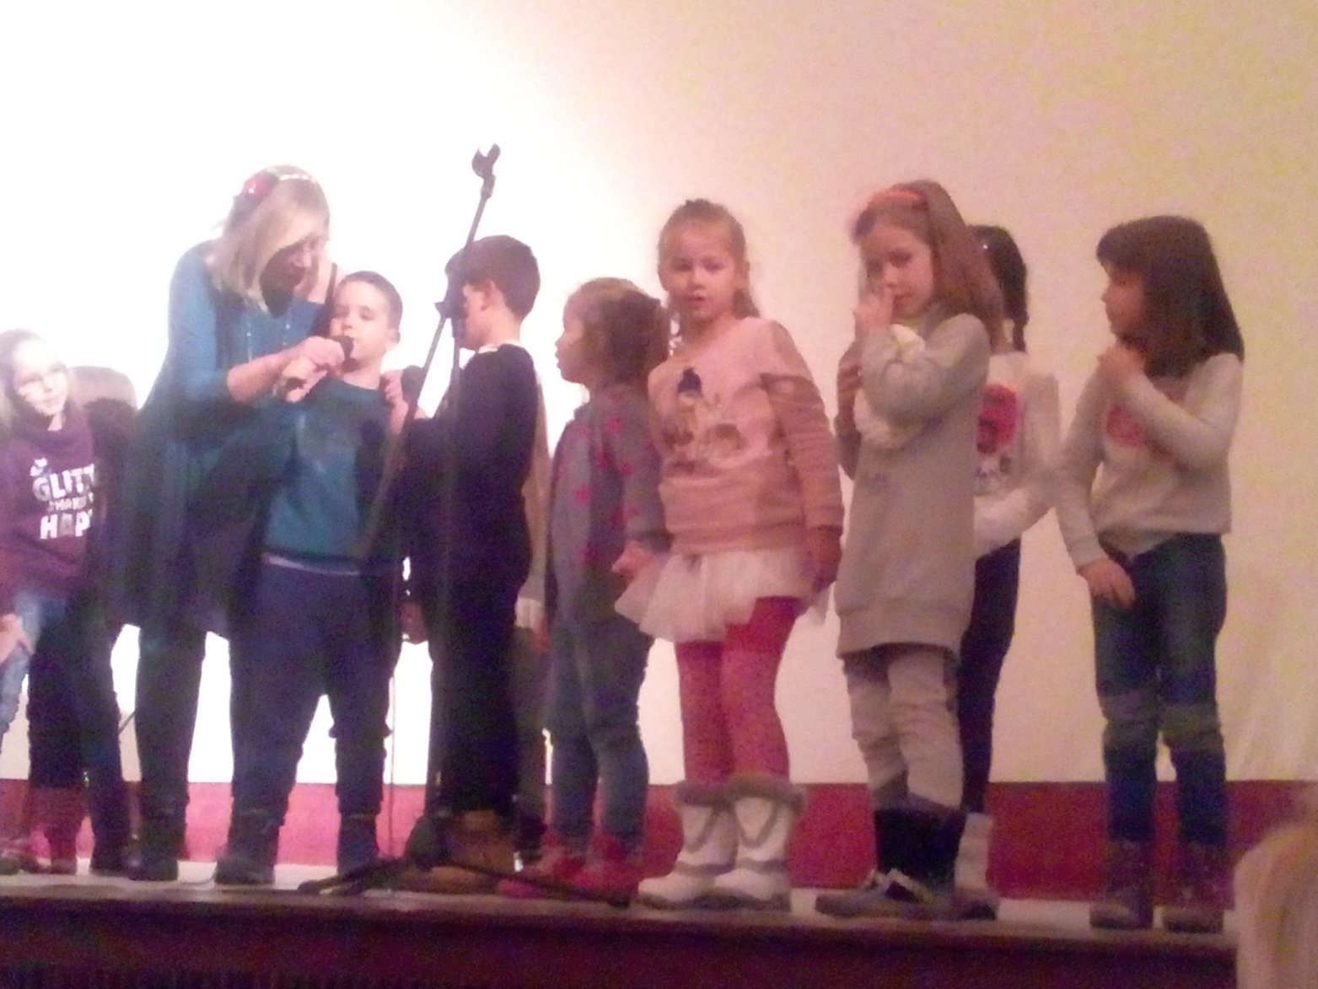
Јавни наступ Лептирића

Slide 6
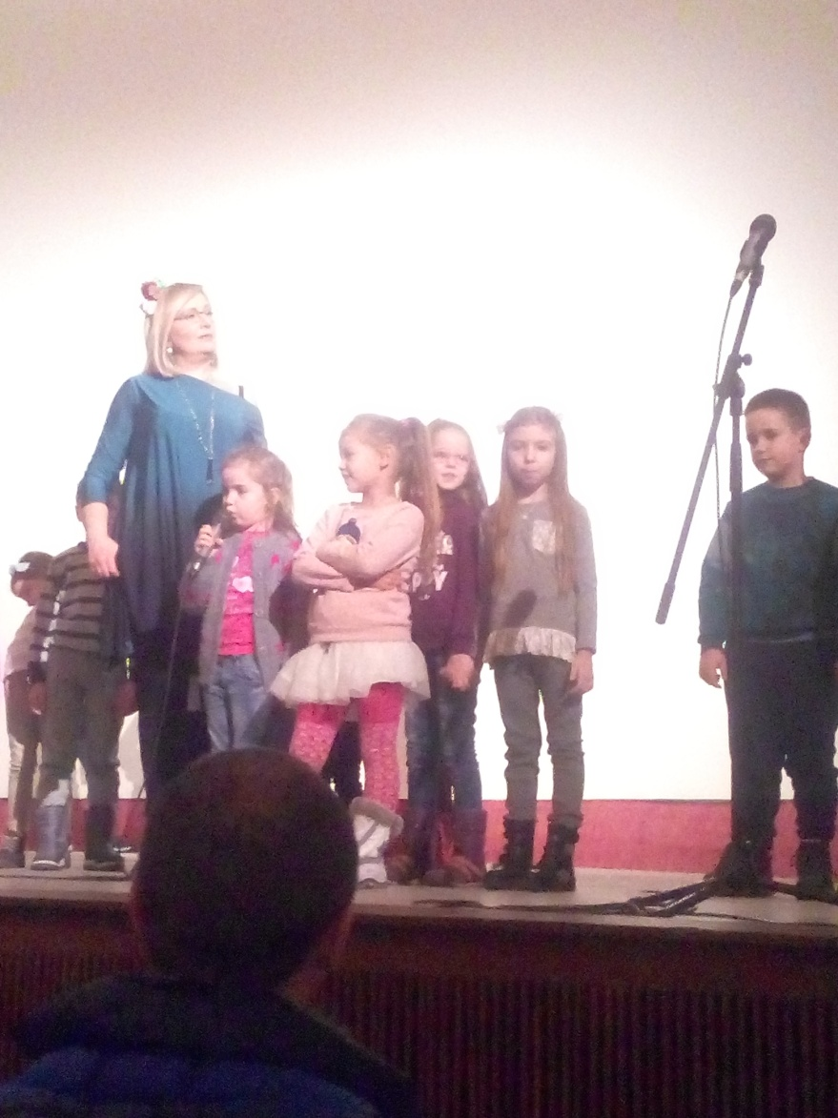
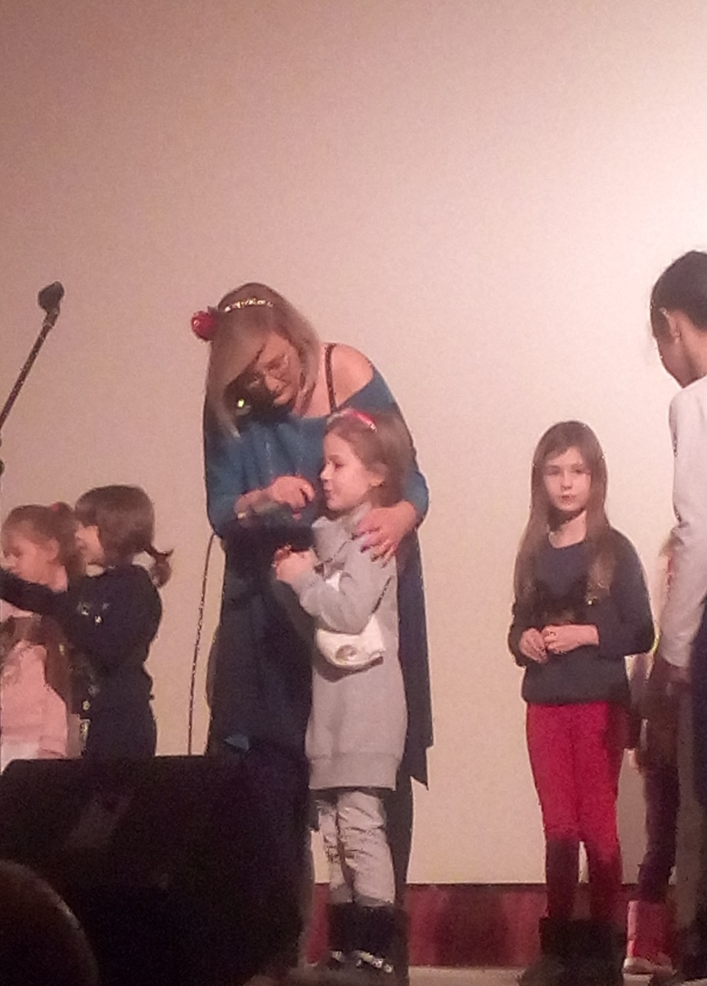
Јавни наступ Лептирића

